Slide 1

Projekt 2
Wykazanie umiejętności korzystania z usług Power Pivot oraz z języka DAX

Slide 2
Zbiory danych, które zostaną wykorzystane w tym projekcie, zostały stworzone przez autora. Będziemy korzystać z takich zbiorów jak: Parki_Narodowe, Drzewa, Faktury, Zamówienia.

Slide 3
Część 1 Power Pivot
Zadanie 1: Stwórz model danych z plików: Parki_Narodowe, Drzewa, Faktury, Zamówienia.
Zadanie 2: Stwórz dowolną hierarchię w Power Pivot.
Zadanie 3: Stwórz tabelę dat i dołącz ją do modelu.

Slide 4
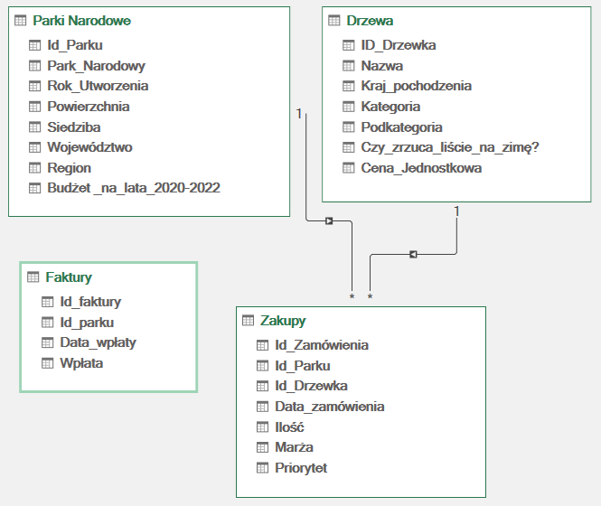
Rozwiązanie zadania 1
Dodajemy wszystkie pliki do Power Query, w którym każdy plik porządkujemy tzn. ustawiamy pierwszą kolumnę jako wiersz nagłówków, zmieniamy typ kolumn np. z litery na liczbę dziesiętną.
Ładujemy nasze zapytania do Excela jako połączenie i zaznaczając opcję: „Dodaj te dane do modelu danych”.
Otwieramy Power Pivot i tworzymy relacje między zapytaniami

Slide 5
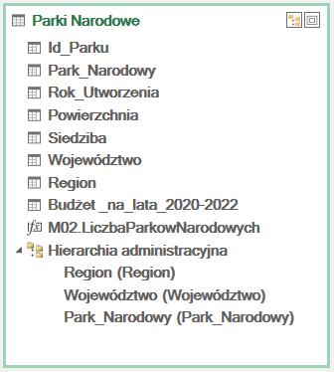
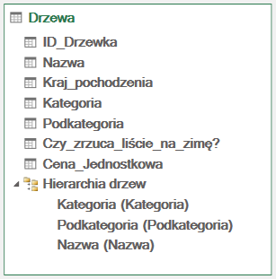
Rozwiązanie zadania 2
W zapytaniu Parki Narodowe możemy stworzyć hierarchię na podstawie kolumn: Region, Województwo, Park_Narodowy. Inną hierarchię stworzymy w zapytaniu Drzewa, korzystając z kolumn: Kategoria, Podkategoria, Nazwa

Slide 6
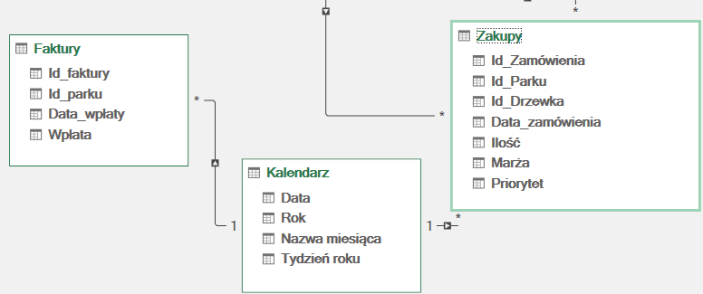
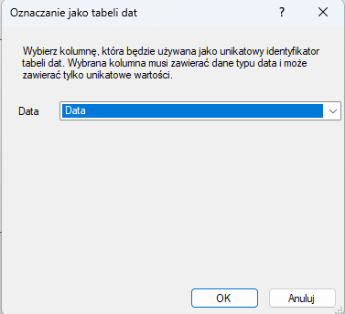
Rozwiązanie zadania 3
W Power Query stworzyliśmy tabelę dat za pomocą komendy: List.Dates( #date(2020,1,1), 1277, #duration(1,0,0,0)). Dodaliśmy te zapytanie do modelu, stworzyliśmy odpowiednie relacje oraz oznaczyliśmy zapytanie Kalendarz jako tabelę dat.

Slide 7
Część 2 Język DAX
Stworzymy pewne miary, które użyjemy w stworzeniu raportu dotyczącego sprzedaży Drzew do parków narodowych w latach 2020 – 2022.

Slide 8
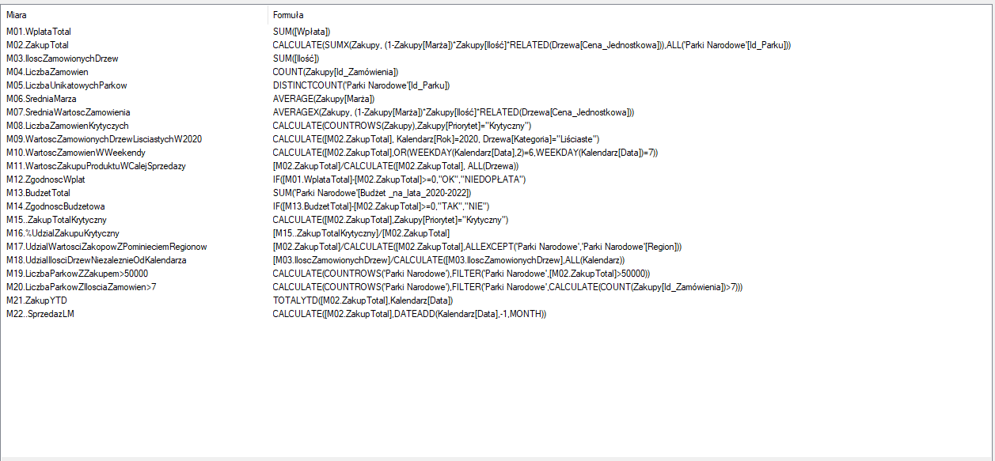

Slide 9
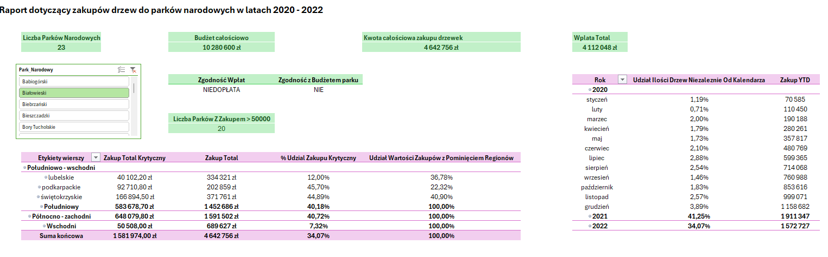
Raport stworzony na podstawie miar w języku DAX

Slide 10
KONIEC

